Slide 1
Clase Práctica I

Slide 2
Prólogo: Puesta a punto del Entorno de Desarrollo (1)
Instale Git (https://git-scm.com/)
Instale LPCXpresso para Windows o Linux. Actívelo para remover las advertencias.
3) Agregue los siguientes plug-ins dentro del LPCXpresso(Help → Install New Software…):
  Git: http://download.eclipse.org/egit/updates
  Yakindu Statechart Tools: http://updates.yakindu.org/sct/mars/releases/
4) Usando la línea de comandos (Git Bash en Windows), clone el repositorio de trabajo:
git clone https://gitlab.com/esalarcon/td2-r4051-2019-ejemplos.git firmware

Slide 3
Prólogo: Puesta a punto del Entorno de Desarrollo (3)
Importe la carpeta firmware en LPCXpresso usando el menú File → import projects from folder, navegue a la carpeta firmware que clonó en el paso anterior. Si no eligió ninguna ubicación en particular, por defecto debería encontrarla en el directorio del usuario (/home/usuario o C:\Users\usuario).
Haga clic en la carpeta pruebaasm y a continuación en Build ‘pruebaasm’ [Debug]. Debería observar el proceso de compilación que finalizará con una salida de consola similar a la siguiente (el directorio de salida varía según el microcontrolador elegido):
*** linking project pruebaasm ***
text data bss dec hex filename

Slide 4
TP 0 - Anteproyecto - Entrega Obligatoria
Este TP debe entregarse el 10/4/2019 y debe cerrarse el 8/5/2019.
Defina los requerimientos funcionales del trabajo final de la cátedra a entregarse durante el mes de diciembre del presente ciclo lectivo. El documento deberá contener las siguientes secciones:
Nombre del proyecto.
Datos de los integrantes del equipo de trabajo: Nombre completo y email.
Cuatro personas por equipo de trabajo.
Texto introductorio incluyendo descripción de necesidad (no más de 50 líneas).
Tabla de requerimientos funcionales.
Diagrama en bloques genérico.
Se sugiere que dicho documento no se extienda por más de 3 carillas A4.

Slide 5
TP 1 - Control de versiones y sintaxis - Entrega Obligatoria
Cree una cuenta en www.gitlab.com si no dispone de una. Agregue su usuario y el de sus compañeros al team de GitLab correspondiente a su grupo.
En el entorno del grupo, cree un repositorio denominado tp1. La URL del mismo será parecida a www.gitlab.com/team_name/tp1.git
Realice un commit/push inicial del código actual. Usando la línea de comandos:
cd path/a/firmware/pruebaasm
git init
git remote add origin [url del repositorio]
git status #muestra el estado actual del repositorio
git add --all
git status
git commit -m”commit inicial”
git push -u origin master

Slide 6
TP 1 - Control de versiones y sintaxis - Entrega Obligatoria
Realice un commit/push inicial del código actual. Usando SmartGit.
Cree una cuenta en www.gitlab.com si no dispone de una. Agregue su usuario y el de sus compañeros al team de GitLab correspondiente a su grupo.
En el entorno del grupo, cree un repositorio denominado tp1. La URL del mismo será parecida a www.gitlab.com/TDII_R4051_GrupoX/tp1.git
Instalar Smartgit:
http://www.syntevo.com/smartgit/download?file=smartgit/smartgit-win32-setup-jre-17_0_3.zip
remote add https://gitlab.com/TDII_R4051_GrupoX/tp1.git
remote push https://gitlab.com/TDII_R4051_GrupoX/tp1.git

Slide 7
TP 1 - Control de versiones y sintaxis - Entrega Obligatoria
Agregue más funcionalidad al código: por ejemplo, que la frecuencia de parpadeo del LED aumente cada 5 segundos hasta 10Hz y comience nuevamente desde 1Hz.
Verifique la sintaxis y el estilo de codificación de dicho programa según reglas de codificación típicas. Realice uno o más commits indicando las correcciones realizadas.
El entregable final de este TP consistirá en el repositorio con todos los commits detallados.

Slide 8
- MICROCONTROLADORES CORTEX -
REPERTORIO DE INSTRUCCIONES

Slide 9
Instrucciones de procesamiento de datos

Slide 10
Instrucciones de procesamiento de datos
Instruction | Function
ADC | Add with carry
ADD | Add
AND | Logical AND
ASR | Arithmetic shift right
BIC | Bit clear (Logical AND one value with the logic inversion of another value)
CMN | Compare negative (compare one data with two’s complement of another data and update flags)
CMP | Compare (compare two data and update flags)
CPY | Copy (available from architecture v6; move a value from one high or low register to another high or low register)
EOR | Exclusive OR
LSL | Logical shift left
LSR | Logical shift right
MOV | Move (can be used for register-to-register transfers or loading immediate data)

Slide 11
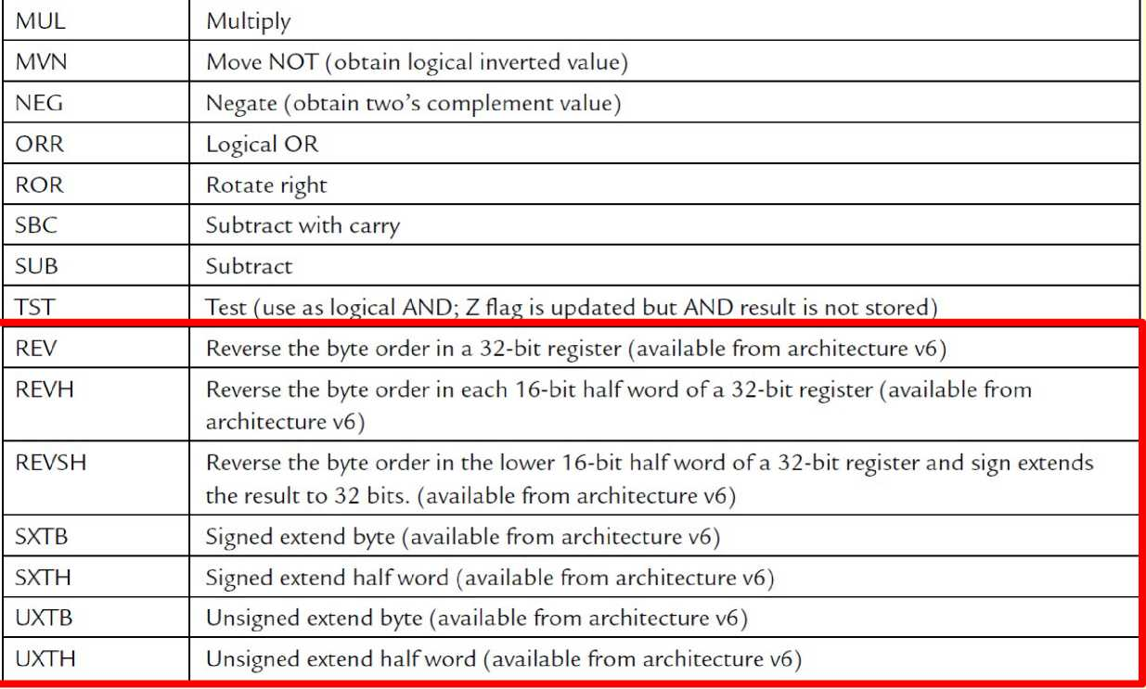
Instrucciones de procesamiento de datos

Slide 12
Procesamiento de Datos
• Consiste de:
- Aritmeticas: | ADD | ADC | SUB | SBC RSB RSC
- Logicas: | AND | ORR | EOR | BIC
- Comparaciones: | CMP | CMN | TST | TEQ
- Movimiento Datos: |  | MOV | MVN
• Estas instrucciones operan sobre registros y NO en memoria.
• Sintaxis:
<Operacion>{<cond>}{S} Rd, Rn, Operand2
- Comparaciones solo afectan flags - no especifican Rd
- Movimiento de datos no especifican Rn
El segundo operando se envia a la ALU a traves del desplazador en barril (shifter).

Slide 13
Procesamiento de Datos
Aritmeticas
• ADD r1, r2, r3
• ADC r1, r2, r3
• SUB r1, r2, r3
• SUBC r1, r2, r3
• RSB r1, r2, r3
• RSC r1, r2, r3
r1 = r2 + r3
r1 = r2 + r3 + C
r1 = r2 - r3
r1 = r2 - r3 + C -1
r1 = r3 - r2 (inversa)
r1 = r3 - r2 + C -1

Slide 14
Suma Multibyte
• Se pretende sumar dos magnitudes de 64 bits cada una de ellas estan en registros segun el siguiente esquema:
r1.r2.r3 = r4.r5 + r6.r7
Donde r1 contendra el acarreo de las sumas anteriores

Slide 15
Aritmeticas - Suma Multibyte
Inicio
; Inicializacion de Registros mov r4,#0x50 mov r5,#0x70 mov r6,#0xc0 mov r7,#0xf0
mov r1,#0 ;Acarreo inicial = 0
; Suma
adtf^ r3,r5,r7 adq0 r2,r4,r6 bcc no_hubo_acarreo add r1,r1,#0x1 no hubo acarreo

Slide 16
Procesamiento de Datos
• Aritmeticas
- ADD r3,r2,#1
- ADD r3,r2,r1, Isl #3 (Isr, asl, asr, ror, rrx)
- ADD r5,r5,r3, LSL r2
- MULr4,r3,r2
- MLA r4,r3,r2,r1 ;r4:=(r3 x r2 + r1)
- RSB rO,rO,rO, LSL #3
» ; Multiplicar por 7

Slide 17
Multiplicacion
Calculation | Result | Clock Cycles
16bx16b | 32b | 1
32bx16b | 32b | 1
32b x 32b | 32b | 1
32b x 32b | 64b | 3-7*

Slide 18
Procesamiento de Datos
• Logicas
- AND r0,r1,r2
- ORR r0,r1,r2
- EOR r0,r1,r2
- BIC r0,r1,r2
- AND r8,r7,#0xff
r0:= r1.r2
r0:= r1 + r2
r0:= r1 xor r2
r0:= r1 and not
r2 r8:= r7.OxOOOOOOff

Slide 19
Procesamiento de Datos
 | Solo afectan los Flags
CMP | r1, r2 | ; cc por r1 - r2
CMN | r1, r2 | ; cc por r1 + r2
TST | r1, r2 | ; cc por r1 and r2
TEQ | r1, r2 | ; cc por r1 xor r2

Slide 20
Procesamiento de Datos Inmediatas
• ADD r3, r3,#1 ; r3 := r3 + 1
• AND r8, r7,#oxff ; r8 := r7[7:0]

Slide 21
Procesamiento de Datos Desplazamientos
• ADD r3, r2, r1, LSL#3 ; r3 := r2 + 8 x r1
• ADD r5, r5, r3, LSL r2 ; r5 : = r5 + r3 x 2^{r2}
• RSB rO,rO,rO, LSL #3 • ; Multiplicar por 7

Slide 22
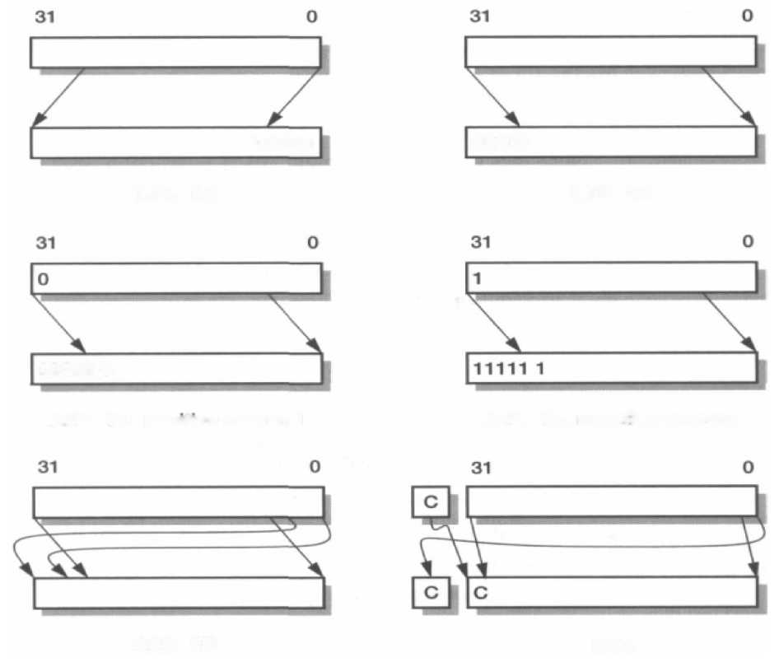
Desplazamientos
00000
ooooo
L«SL. #5
LSR #5
00000 0
ASR #5, positive operand
ASR #5, negative operand
ROR #5
RRX

Slide 23
Instrucciones de transferencia de datos

Slide 24
Transferencias de Datos
• Movimiento
- MOV r0,r2
- MVN r0,r2
; r0:= not r2

Slide 25
Transferencias de Datos
LDR
31 28 27 26 25 24 23 22 21 20 19 16 15 12 11 0
COlld | 0 1 | I | P | u | 0 | w | 1 | Rii | Rd | addr mode
LDR
LDR
LDRH
LDRB
LDR
r0,[r1]
R4, [R2, #4] R4, [ R2, [R1,#5]
rO := mem₃₂[r1]
Carga word en R4 desde direc R2 + 4 Carga word en R4 Carga byte en R2 desde R1 + 5
R6, [PC, #0x3FC] ; Carga R6 desde PC + 0x3FC R5, [SP, #64] ; Carga R5 desde SP + 64

Slide 26
Transferencias de Datos
Pre y post indexado
LDR r0,[r1,#4] ; rO := men32[r1+ 4]
LDR r0,[r1,#4]! ; rO := mem32[r1+ 4]; r1 := r1 + 4

Slide 27
Transferencias de Datos STR
31 28 27 26 25 24 23 22 21 20 19 16 15 12 11 0
cond | 0 1 | i | P | u | 0 | w | 0 | Rii | Rd | addrmode
STR r0,[r1] ; mem₃₂[r1] := rO
STR RO, [R7, #0x7C] ; Guarda word desde RO a direc. R7 + 124
STRB R1, [R5, #31] ; Guarda byte desde R1 a direc. R5 + 31
STRH R4, [R2, R3] ; Guarda halfword desde R4 a dir R2 + R3
STR R4, [SP, #0x260] ; Guarda R4 a direc. SP + 0x260

Slide 28
PUSH y POP
Funcion:
PUSH {R0-R7, LR} ; push al stack (R13) R0-R7 y la
; direction de retorno ; Cuerpo de la funcion
POP {R0-R7, PC}; restaura R0-R7 del stack
; y el PC y retorna

Slide 29
Uso de la Pila
• STMFD / LDMFD : Full Descending stack
• STMFA/ LDMFA: Full Ascending stack.
• STMED / LDMED : Empty Descending stack
• STMEA/ LDMEA: Empty Ascending stack

Slide 30
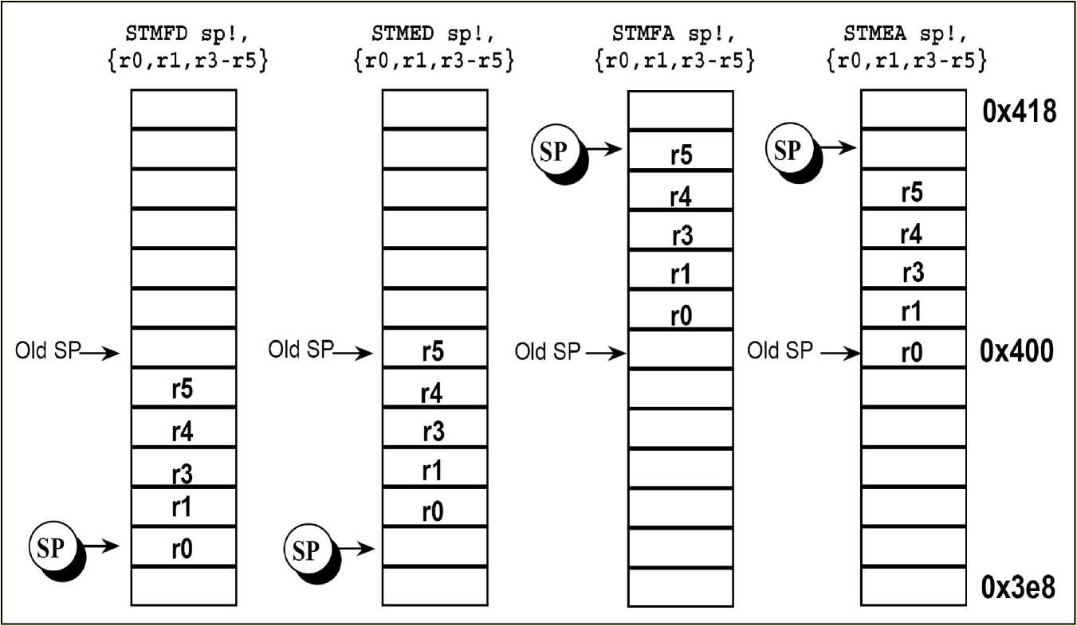
Uso de la Pila

Slide 31
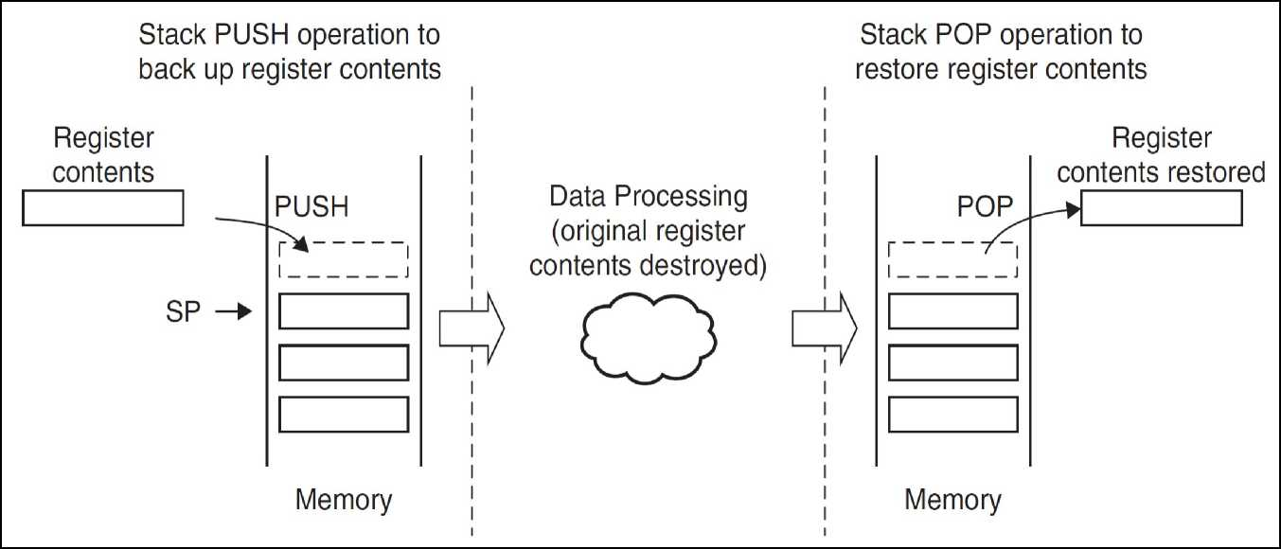
PUSH y POP
PUSH {R0> ; R13 = R13 - 4, luego Memory[R13] <- RO
POP {RO} ; RO <-Memory[R13], luego R13 =R13 + 4

Slide 32
Instrucciones de control de fluio

Slide 33
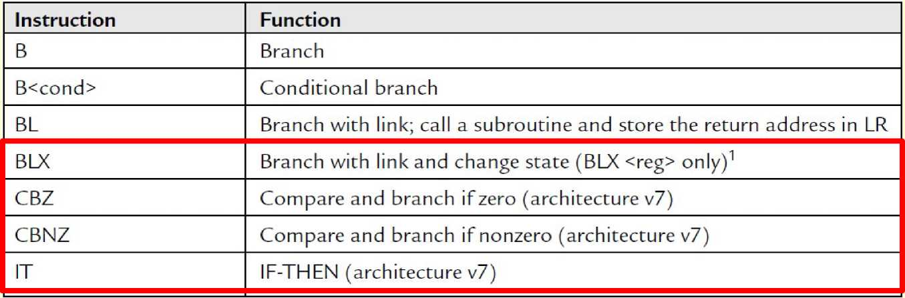
Instrucciones de control de flujo

Slide 34
Saltos - Branch
• Instrucciones de salto (Branching): BX, B, BL
• B: salto con desplazamiento de 24 bits con signo
• BL: enlace (link) PC -> R14
• Instrucciones de transferencia de datos: LDR, STR, LDRH, STRH, LDRSB, LDRSH, LDM, STM, SWP.

Slide 35
Control de flujo
Branch Interpretation Normal uses
B BAL | Unconditional | Always take this branch
 | Always | Always take this branch
BEQ | Equal | Comparison equal or zero result
BNE | Not equal | Comparison not equal or non-zero result
BPL | Plus | Result positive or zero
BMI | Minus | Result minus or negative
BCC | Cany? clear | Arithmetic operation did not give cany-out
BLO | Lower | Unsigned comparison gave lower
BCS | C any set Higher | Arithmetic operation gave cany-out
BUS | or same | Unsigned comparison gave higher or same
BVC | Overflow clear | Signed integer operation: no overflow occiured
BVS | Overflow set | Signed integer operation: overflow occurred
BGT | Greater than | Signed integer comparison gave greater than
BGE | Greater or equal | Signed integer comparison gave greater or equal
BLT | Less than | Signed integer comparison gave less than
BLE | Less or equal | Signed integer comparison gave less than or equal
BHI | Higher | Unsigned comparison gave higher
Lower or same Unsigned comparison gave lower or same

Slide 36
Instrucciones de control
• Instrucciones de excepciones: SWI, Software Interrupt.
• Instrucciones del Coprocesador: CDP, LDC, STC, MRC, MCR.
• Cortex no ejecuta estas instrucciones pero deja al coprocesador la manipulation de ellas.

Slide 37
Inferfaz C Assembler
• r0-r3 son los registros de argumentos y borradores; rO-rl son tambien los de resultados
• r4-r8 son registros a ser salvados por la funcion llamada y son utilizados para variables locales.
• r9 puede ser un registro a ser salvados por la funcion llamada o no (en algunas variantes de AAPCS es un registro especial)
• rlO-rll son registros a ser salvados por la funcion llamada
• rl2-rl5 son registros especiales
Assembler y su interfaz con C
24

Slide 38
Variables globales
AREA globals, CODE, READONLY
EXPORT asmsubroutine
IMPORT globvar
asmsubroutine
LDR rl, =globvar ; Cargar rl con la direccion de
; la variable global
LDR rO, [rl]
ADD rO, rO, #2
STR rO, [rl]
BX LR
END
Assembler y su interfaz con C
26

Slide 39
Interfaz C Assembler - Main en C
#include <lpcl7xx.h>
extern int complementa_a_2(int); int a;
int resul;
int main(void)
{
a=Ox55;
resul = complementa_a_2(a);
}
Assembler y su interfaz con C
27

Slide 40
Interfaz C Assembler - Funcion en Asm
; Ejemplo de una suma entre registros
AREA Code, CODE, READONLY ; Dar nombre a esta area de codigo ARM ; Codigo en modo ARM (32bits)
EXPORT Complementa_a_2
Complementa_a_2
STMFD | sp!, {r4-rl2, lr} | ; Pusheamos los registros para ; despreocuparnos y poder pisar los ; contenidos
MVN | rO,rO | ;Luego, se debe devolver el contenido en RO
ADD | rO,rO,#l
LDMFD | sp!, {r4-rl2, lr} | ; Recuperamos los registros salvados
BX | lr | ; Return
END
Assembler y su interfaz con C
28

Slide 41
Inferfaz C Assembler - Main en C
// Funcion que prepara la suma y resta y llama a la funcion en Assembler
int a; int b;
int resultl; int result2;
extern int suma (int,int);
extern int resta (int, int);
int main (void){
a=0x20;
b=0x20;
resultl = suma (a,b); result2 = resta (a,b);
Assembler y su interfaz con C
29

Slide 42
Interfaz C Assembler - Funcion en Asm
AREA |  | Code,CODE, READONLY
ARM
export |  | suma
export |  | resta
suma | STMFD | sp!, {r4-rl2, lr} | ; Pusheamos los registros
 | ADD | rO,rO,rl | ; Funcion suma
 | LDMFD | sp!,{ r4-rl2,lr}
 | BX | lr
resta | STMFD | sp!, {r4-rl2, lr}
 | SUB | rO,rO,rl
 | LDMFD | sp!,{r4-rl2,lr} | ; Recuperamos los registros salvados
 | BX | |p Assembler y su interfaz con C |  | 30

Slide 43


Slide 44
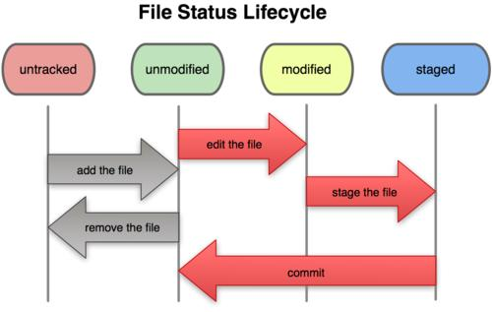
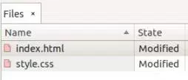
REALIZANDO CAMBIOS EN EL REPOSITORIO LOCAL
Cuando editamos los archivos de nuestro repositorio local automáticamente aparecen en la lista con el estado Modified.

Slide 45
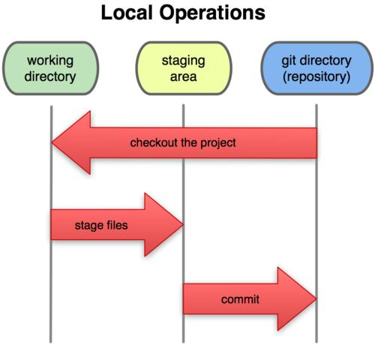
En la misma ventana si seleccionamos el archivo modificado se nos muestran los cambios introducidos. Las zonas verdes
indican lo añadido y la parte roja significa que una línea se ha modificado. Esta vista tiene dos versiones de visualización
de los cambios. Una muestra los cambios entre lo que hay en la zona de preparación/index (staged state) y el archivo local
(working tree) , y la otra muestra las diferencias entre lo que hay en la zona de preparación/index (staged state) y lo que
hay ya confirmado en el repositorio/HEAD (repository state).
Smartgit denomina a la zona de preparación (staging area) con el nombre de Index, al directorio de trabajo como
Working tree y a la zona de confirmaciones del repositorio como HEAD que sería el apuntador a la rama local en la que tú estés
en ese momento. En este caso, en la rama master.

Slide 46
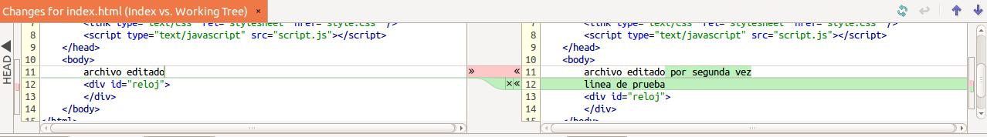
Para pasar los cambios del directorio de trabajo a la zona de preparación (Index) se seleccionan los archivos de la lista y se usa la opción Stage. También se puede revertir esto, dejando fuera de la zona de preparación, usando la opción Unstage.
También se pueden preparar líneas específicas de un archivo y dejar otras sin preparar. Para ello se usan los signos << para preparar y >> para extraer de la zona de preparación.
Pulsando en la opción Index Editor se pueden ver las 3 áreas para la preparación y confirmación de cambios.

Slide 47
